Slide 1
VALVULOPATÍAS
Prof. Dr. Carlos Presman

Slide 3
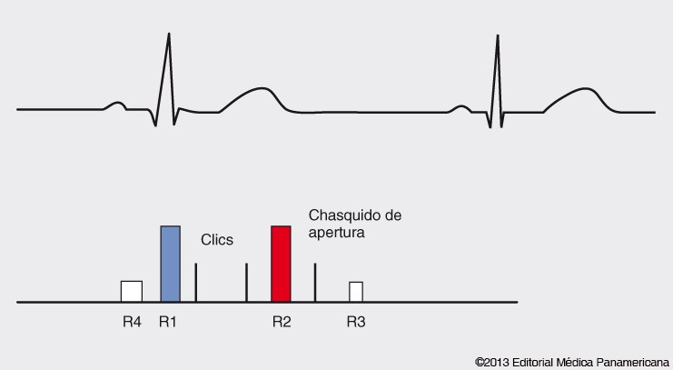
R1 Y R2 DESDOBLADOS CLICS Y CHASQUIDOS

Slide 4
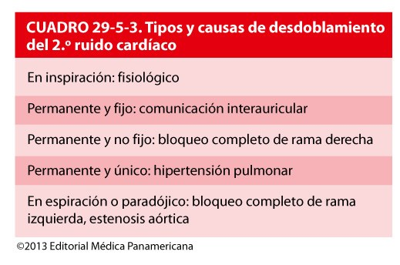

Slide 6
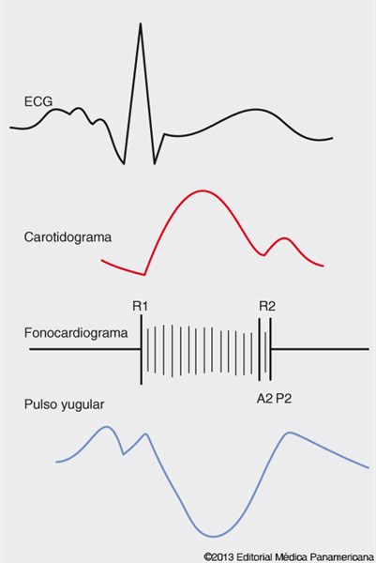
SOPLOS SISTÓLICOS

Slide 7
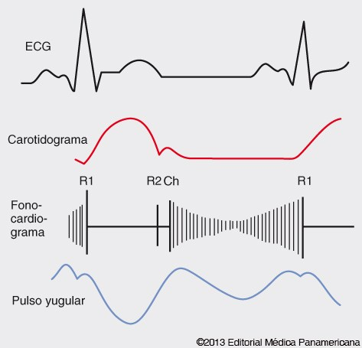
SOPLOS DIASTÓLICOS

Slide 10
SISTODISTÓLICO

Slide 12
Estenosis mitral

Slide 13
Insuficiencia mitral

Slide 14
Estenosis aórtica

Slide 15
Insuficiencia aórtica

Slide 16
Válvula mitral

Slide 17
Válvula aórtica

Slide 18
Soplos sistólicos
 |  | Válvula aórtica
 | Insuficiencia mitral | Estenosis aórtica | Miocardiopatía hipertrófica dinámica | Insuficiencia tricuspídea
ETIOLOGÍA | Más frecuente: IM crónica: PVM, calcificación del anillo mitral IM aguda: asociada con cardiopatía isquémica, ruptura de cuerdas tendinosas (endocarditis infecciosa) | Las formas valvulares representan el 90%; la forma más frecuente en el adulto joven es la asociada con válvula bicúspide, y en el anciano, las relacionadas con procesos de calcificación y degeneración valvular | Representa el 9% de las estenosis aórticas | La insuficiencia funcional secundaria a dilatación del ventrículo derecho y anillo tricuspídeo ante sobrecargas derechas de cualquier etiología representa la forma más frecuente
AUSCULTACIÓN | R1 no cambia o disminuye, R2 con desdoblamiento amplio. Soplo sistólico en barra o romboidal, irradiado a la axila (válvula septal) o al mesocardio y a los vasos de cuello (válvula menor). En casos de PVM clic sistólico seguido por soplo de inicio más tardío Puede presentar rolido diastólico secundario a aumento del flujo transmitral Negativa en casos de IM aguda (áfona) | R2 con desdoblamiento paradójico, aumentado de intensidad en presencia de HTP, inaudible en las válvulas calcificadas; R4 presente Soplo sistólico grave en la base con irradiación al cuello y al ápex (fenómeno de Gallavardin); es de acmé tardío en las formas graves | R2 desdoblado paradójicamente, con R4 intenso | R2 con componente pulmonar auementado en presencia de HTP. R3 ventricular derecho Soplo holosistólico suave paraesternal izquierdo y subxifoideo. Se puede auscultar un soplo protomesotelediástolico por hiperflujo transvalvular

Slide 19
Soplos sistólicos
SÍNTOMAS Y SIGNOS | IM crónica: disnea, palpitaciones, fatiga IM aguda: insuficiencia cardíaca | Síncope, disnea, angor |  | Signos de insuficiencia cardíaca derecha: (hepatomegalia, ascitis, edemas). Latidos sagital y transversal
PALPACIÓN | Frémito sistólico apexiano en las formas graves. Choque de punta intenso, desplazado hacia afuera pero breve | Frémito sistólico en área valvular aórtica. Choque de punta intenso, no desplazado pero sostenido | Choque de punta intenso con doble impulso apical; esto último expresa una contracción auricular enérgica | Signo de Dressler por HVD con HTP concomitante. Pulso hepático sistólico positivo, por aumento del tamaño hepático ante la onda regurgitante en cada sístole ventricular
PULSO ARTERIAL | Celer y parvus (ascenso y descenso rápido pero pequeño) | Parvus y tardus (poco amplio, de ascenso lento) | Digitiforme (de ascenso rápido pero de breve duración) | Poco amplio debido a la insuficiencia cardíaca asociada

Slide 20
Soplos sistólicos
ELECTROCARDIO GRAMA | IM crónica: onda P bimodal en DII, bifásica en V1, con componente negativo amplio y de mayor duración. Fibrilación auricular frecuente (75% de las IM graves) Hipertrofia ventricular izquierda IM aguda: normal o con signos de isquemia o necrosis | Ausencia de ondas Q en DI, aVL, V5 y V6 y de r en precordiales derechas, depresión del ST con onda T oponente, onda P bifásica en V1 Bloqueos auriculoventriculares | Signos de HVI con ondas Q profundas por hipertrofia septal. Eventualmente, ondas T negativas en precordiales. En menor frecuencia, Wolff-Parkinson-White | Fibrilación auricular, bloqueo de rama derecha, ondas Q en V1 ante HTP grave. Agrandamiento de la aurícula derecha
RADIOGRAFÍA DE TÓRAX | IM crónica, agrandamiento de cavidades izquierdas, cuarto arco (agrandamiento auricular izquierdo), líneas B de Kerley. IM aguda: congestión perihiliar, edema intraalveolar | Borde apexiano redondeado por HVI, aorta ascendente prominente por dilatación posestenótica | No se observa dilatación aórtica posestenótica | Signos de HTP y agrandamiento de cavidades derechas

Slide 21
Soplos diastólicos
 | Estenosis mitral | Insuficiencia aórtica | Estenosis tricuspídea | Insuficiencia pulmonar
ETIOLOGÍA | La mayoría de los casos en el adulto corresponden a agresión valvular por fiebre reumática en forma pura (37%) o asociada con otras valvulopatías reumáticas | IAo crónica: relacionada con fiebre reumática, síndrome de Marfan, colagenopatías IAo aguda secundaria a destrucción valvular en pacientes con endocarditis infecciosa o disección aórtica | Las lesiones asociadas con fiebre reumática con o sin compromiso de la válvula mitral y/o aórtica representan las formas más frecuentes. Es una valvulopatía rara | Se debe a dilatación del anillo valvular por compromiso de la arteria pulmonar, o ante HTP idiopática o secundaria a valvulopatías, tromboembolismo de pulmón, enfermedades del tejido conectivo
SIGNOS Y SÍNTOMAS | Disnea, hemoptisis, palpitaciones, fenómenos embólicos | IAo crónica: disnea progresiva, angina. IAo aguda: disnea | Signos de insuficiencia cardíaca derecha (hepatomegalia, ascitis, edemas) | Signos de insuficiencia cardíaca derecha (hepatomegalia, ascitis, edemas). Latido sagital

Slide 22
PALPACIÓN | R1 palpable a nivel del ápex, con frémito presistólico debido al flujo turbulento. R2 palpable sobre área pulmonar en presencia de HTP, junto con un latido sagital (Dressler positivo). Choque de punta no desplazado, excepto ante existencia de agrandamiento de cavidades derechas. Se palpa pulso hepático positivo durante la sístole debido a una onda regurgitante en presencia de insuficiencia tricuspídea por HTP | Latido apexiano en cúpula, intenso, desplazado hacia la línea axilar media. Frémito sistólico a nivel del cuello y el área aórtica por dilatación de la aorta suprasigmoidea en las formas graves | Frémito diastólico paraesternal izquierdo, expresión del soplo de llenado. Presencia de latido hepático presistólico por aumento de presión en el circuito venoso | Signo de Dressler (impulso sistólico paraesternal izquierdo). Frémito sobre área pulmonar ante dilatación de esa arteria
AUSCULTACIÓN | R1 intenso; puede estar disminuido en las formas muy graves, con calcificación valvular. R2 con aumento del componente pulmonar, seguido por chasquido de apertura. Rolido diastólico (soplo de baja intensidad) apexiano que se ausculta mejor en posición de decúbito lateral izquierdo (Pachón), es seguido por refuerzo presistólico (expresión de la sístole auricular). El soplo de Graham Steel expresa la insuficiencia de la válvula pulmonar secundaria a dilatación en presencia de HTP | R1 disminuido con R2 aumentado en las formas leves y moderadas, disminuido en las graves por pérdida del componente aórtico, R3 frecuente. Soplo diastólico de alta frecuencia, suave, y decreciente en las formas crónicas, pero de bajo tono y breve en las formas agudas. En las formas graves puede percibirse el soplo mesotelediastólico de Austin Flint a nivel del ápex, el cual expresa un flujo turbulento a través de un orificio mitral parcialmente cerrado | Soplo diastólico sobre el borde paraesternal izquierdo, suave, creciente, tipo rolido con refuerzo presistólico en presencia de ritmo sinusal. Puede estar acompañado por chasquido de apertura valvular siguiendo al componente pulmonar del segundo ruido | R2 ausente en las formas congénitas con ausencia valvular, aumentado de intensidad en presencia de HTP. R3 y R4 derechos (la inspiración aumenta su intensidad). Soplo diastólico romboidal breve en tercer espacio intercostal izquierdo, con clic de apertura y soplo mesosistólico por hiperflujo pulmonar. Si la IP se debe a HTP, el soplo es decreciente y sigue a un R2 intenso (soplo de Graham Steel)

Slide 23
PULSO ARTERIAL | De pequeña amplitud. Irregular cuando se desarrolla fibrilación auricular | Bisferiens carotídeo y humeral (doble pico sistólico), pero saltón de ascenso y descenso rápido en el resto de las arterias (colapsante de Corrigan) | --- | ---
PULSO CAROTÍDEO | --- | Pulso con doble pico sistólico que da lugar al llamado baile arterial | --- | ---
ELECTROCARDIO GRAMA | P mitral en el plano frontal. Onda P bifásica o bifásica en V1-V2. Fibrilación auricular o aleteo en las formas avanzadas. Ante presiones pulmonares aumentadas, presencia de sobrecarga ventricular derecha con hipertrofia | Signos de sobrecarga diastólica de las cavidades izquierdas | Onda P de amplitud mayor de 0,25 mV en DII y V1. El hallazgo de complejos de amplitud disminuida en V1 pero aumentada en V2 sugiere dilatación auricular derecha | Sobrecarga derecha con patrón rSr o rsR de V1 a V3
RADIOGRAFÍA DE TÓRAX | Presencia de cuarto arco a la izquierda o doble arco sobre el borde derecho paracardíaco ante agrandamiento de la aurícula izquierda. Arco medio convexo en presencia de HTP, y líneas B de Kerley ante hipertensión venocapilar | Dilatación de cavidades izquierdas, excepto en las formas agudas, donde predomina la congestión pulmonar con cavidades dentro de límites normales | Cardiomegalia debido a un borde cardíaco derecho prominente ante el agrandamiento auricular derecho | Elevación de la punta del corazón por agrandamiento ventricular derecho

Slide 24
Caso clínico
Valeria, de 32 años, embarazada de 22 semanas, consulta por disnea de esfuerzo progresiva de tres semanas de evolución. No tiene antecedentes personales de importancia y su último embarazo, ocurrido 4 años antes, evolucionó sin complicaciones. En el examen físico la paciente se encuentra taquipneica, su frecuencia cardíaca es de 110 latidos por minuto, el pulso es regular, igual y de escasa amplitud. La tensión arterial es de 100/75 mm Hg. El latido apexiano se palpa por dentro de la línea hemiclavicular y se percibe un frémito diastólico que culmina en un primer ruido intenso. En la auscultación, el primer ruido está aumentado de intensidad y el segundo ruido también. Luego del segundo ruido se ausculta otro ruido y a continuación un soplo diastólico que se intensifica hacia el final de la diástole. Los exámenes de laboratorio son normales. El ECG muestra ritmo sinusal, con signos de crecimiento de la aurícula izquierda y una onda r de 7 mm en la derivación V1.
¿Cuál es su presunción diagnóstica?
¿A qué atribuye la ocurrencia de síntomas en este momento de la gestación?
¿Qué examen solicitaría?

Slide 25
Comentario
Los hallazgos del examen físico son característicos de la estenosis mitral reumática. Esta es una afección progresiva, y la ausencia de antecedentes de haber padecido fiebre reumática no la descarta, pues falta en la mitad de los casos.
Durante el embarazo se produce un incremento de la frecuencia cardíaca, de la volemia y del volumen minuto. Estos cambios son más importantes a partir del segundo trimestre, en especial a partir de la semana 20, y son los responsables de que la paciente desarrolle síntomas. Un eco-Doppler cardíaco permitirá establecer las características de la válvula y del aparato subvalvular, la existencia de calcificaciones, su extensión, el gradiente auriculoventricular, el área y la eventual existencia de lesiones asociadas. Estos elementos resultan de fundamental importancia a la hora de indicar el tratamiento apropiado.

Slide 26
Caso clínico
Natalia, de 30 años, tabaquista y sedentaria, consulta por episodios de palpitaciones. En el examen físico se detecta un soplo mesosistólico en el foco mitral con irradiación a la axila, precedido por un clic sistólico de aparición más tardía durante la inspiración profunda.
¿Cuál es su presunción diagnóstica?
¿A qué atribuye las palpitaciones?
¿Qué estudio complementario solicitaría?

Slide 27
Comentario
Los hallazgos físicos orientan hacia un prolapso de la válvula mitral. El ecocardiograma Doppler es el mejor método para confirmar el diagnóstico y evaluar el grado de insuficiencia mitral asociada. Además, se deberá solicitar un Holter para evaluar las palpitaciones, que podrían depender de una extrasistolia auricular o ventricular o bien de episodios de taquicardia o fibrilación auricular paroxísticas.

Slide 28
Caso clínico
Eduardo, de 36 años, quien se sabe portador de un prolapso de la válvula mitral, se interna presentando un síndrome febril de tres semanas de evolución. En el examen físico se destaca como hallazgo importante la auscultación de un clic mesosistólico, seguido por un soplo de pequeña intensidad en el área mitral. Se le efectúan diferentes exámenes de laboratorio, entre ellos hemocultivos seriados y un ecocardiograma Doppler transtorácico. En los hemocultivos se obtiene el desarrollo deStreptococcus viridans y en el eco-Doppler cardíaco se informa la existencia de un prolapso de la válvula mitral, con una insuficiencia mitral leve y una masa de 0,7 mm adosada al borde libre de la valva menor. Con el diagnóstico de endocarditis bacteriana por Streptococcus viridans, se inicia tratamiento antibiótico con penicilina. Evoluciona favorablemente, y al decimosegundo día de iniciado el tratamiento presenta en forma brusca disnea que lo obliga a sentarse con los pies al borde de la cama, y sudoración profusa. El médico de guardia encuentra al paciente taquipneico, sudoroso y en ortopnea. En el examen físico se ausculta un soplo protomesosistólico, con galope por cuarto ruido y estertores crepitantes que llegan hasta la mitad de ambos campos pulmonares.
¿Cuál es su diagnóstico presuntivo? ¿A qué atribuiría el empeoramiento súbito del paciente?
¿Qué método complementario de diagnóstico sería útil en esta situación?

Slide 29
Comentario
El diagnóstico más probable en esta circunstancia es el de insuficiencia mitral aguda, complicación que sucede a partir de la perforación de una de las valvas o de la ruptura de una o más cuerdas tendinosas ocasionada por la endocarditis infecciosa. Esta situación puede observarse también en pacientes con degeneración mixomatosa de la válvula mitral, después de un traumatismo de tórax o bien luego de un infarto de miocardio. El cuadro es de instalación brusca, con disnea, congestión pulmonar, edema agudo de pulmón y, eventualmente, la muerte. El diagnóstico se confirma mediante la realización de un eco-Doppler cardíaco, que pone en evidencia un reflujo mitral con hipercinesia de las paredes del ventrículo izquierdo y escasa o nula dilatación de las cavidades involucradas (aurícula y ventrículo izquierdos).

Slide 30
Caso clínico
Valentín, de 70 años, con antecedentes de enterorragia en los últimos 3 meses, es internado en la Unidad de Cuidados Intensivos por presentar un cuadro de disnea con ortopnea de inicio súbito. En el examen físico se aprecian taquipnea, pulso de mediana amplitud, regular, con una frecuencia cardíaca de 120 latidos por minuto, estertores crepitantes hasta ambos vértices, tensión arterial 170-80 mm Hg, latido apexiano enérgico no desplazado, galope por cuarto ruido y un soplo sistólico de carácter eyectivo, de acmé telesistólico y de mayor intensidad en la base y el borde paraesternal izquierdo, que se propaga al cuello. Presentaba un hematocrito de 25%, hemoglobina de 8 g/dL y un electrocardiograma con onda P bifásica en DI, con componente negativo de mayor duración y amplitud en V1 y signos de hipertrofia ventricular izquierda, con ondas T oponentes en las derivaciones izquierdas.
¿Cuál es su sospecha diagnóstica?
¿Cómo correlaciona el antecedente de hemorragia digestiva con el cuadro actual?
¿Qué examen solicitaría?

Slide 31
Comentario
Los hallazgos en este paciente orientan hacia el diagnóstico de una lesión valvular aórtica, posiblemente una estenosis valvular aórtica senil, que se ha hecho sintomática por la anemia aguda sobreagregada. La hemorragia digestiva baja puede deberse a la coexistencia de una angiodisplasia colónica, afección relativamente común en este grupo etario y que a menudo se asocia con esta lesión valvular. El ecocardiograma Doppler es el método complementario que permitirá evaluar y valorar el grado de compromiso valvular.

Slide 32
Caso clínico
Walter, de 45 años, consulta por disnea progresiva de dos semanas de evolución. En el examen físico se constata que es un individuo delgado, de 1,90 m de estatura, con aracnodactilia y laxitud ligamentaria. El pulso es regular e igual, amplio, tenso y con simetría conservada. La tensión arterial es de 170/60 mm Hg. En el examen de la región precordial, el latido apexiano se observa amplio y desplazado por fuera de la línea medioclavicular y estas características se confirman con la palpación. El primer ruido tiene una intensidad normal y el segundo ruido parece tener una intensidad menor; a continuación de este se percibe un soplo protomesodiastólico poco intenso y cuya intensidad decrece a medida que transcurre la diástole.
¿Qué le sugiere el hábito constitucional?
¿Cuál es su diagnóstico presuntivo?
¿Qué método complementario de diagnóstico sería útil en esta situación?

Slide 33
Comentario
El hábito constitucional sugiere una enfermedad de Marfan. El paciente tiene una insuficiencia aórtica, y casi con seguridad por dilatación del anillo valvular y no por aneurisma disecante (ausencia de dolor torácico y de asimetría de los pulsos). Un eco-Doppler cardíaco es necesario para caracterizar esta insuficiencia aórtica, que a través de los hallazgos del examen físico impresiona al menos como moderada.

Slide 34
Caso clínico
Sara, de 40 años, sin antecedentes personales de importancia, refiere disnea y dolor en el epigastrio, el hipocondrio derecho y la región precordial durante el esfuerzo. Ha notado, además, hinchazón en los miembros inferiores, desde hace aproximadamente tres meses. En el último mes ha presentado dos episodios sincopales durante un esfuerzo. En el examen físico se observa una paciente obesa, con ictericia leve y cianosis de las partes acrales (labios, lóbulos auriculares, lengua, dedos de las manos y los pies). En el examen del cuello se percibe ingurgitación yugular por encima del gonión y pulsación sistólica de los lóbulos auriculares. En la región precordial se percibe un latido sagital y uno transversal. Se ausculta un primer ruido normal, un segundo ruido intenso y un galope por tercero y cuarto ruido derecho. Además, se percibe un soplo sistólico en la región paraesternal izquierda baja, que aumenta de intensidad durante la inspiración.
¿Cómo interpreta los hallazgos del examen físico?
¿Cuál es su diagnóstico presuntivo?
¿Qué método complementario de diagnóstico sería útil en esta situación?

Slide 35
Comentario
Los hallazgos en el examen físico sugieren el diagnóstico de insuficiencia tricuspídea secundaria a hipertensión pulmonar. La ausencia de una enfermedad pulmonar, de una cardiopatía congénita con shunt y de una enfermedad valvular izquierda hace pensar que la causa más probable en esta paciente sea una hipertensión pulmonar primaria.
El diagnóstico se confirma mediante eco-Doppler cardíaco, que pondrá en evidencia la insuficiencia tricuspídea, permitirá estimar la presión pulmonar y descartar la existencia de otras lesiones asociadas. Un cateterismo cardíaco resultará de suma utilidad, dado que además de cuantificar con precisión la presión pulmonar, permitirá calcular el volumen minuto, la respuesta de este y de la presión pulmonar a los vasodilatadores, y descartar la existencia de otras lesiones que pudieran haber pasado inadvertidas.

